Slide 1
স্বাগতম সবাইকে

Slide 2
শিক্ষক পরিচিত
মোঃ রফিকুল আলম সরকার
প্রভাষক, রসায়ন বিভাগ
নাগেশ্বরী মহিলা কলেজ,
জেলাঃ কুড়িগ্রাম।
ID: rafiqulalam.nmc

Slide 3
পাঠ পরিচিত
শ্রেণিঃ একাদশ
বিষয়: রসায়ন ১ম পত্র
অধ্যায়: ৩য়(মৌলের পর্যায়বৃত্ত ধর্ম ও রাসায়নিক বন্ধন)
পাঠ শিরোনামঃ সমযোজী বন্ধন
আজকের পাঠঃ পাই বন্ধন

Slide 4
পূর্বজ্ঞ্যান যাচাই
এটি কোন ধরণের বন্ধন আছে?
উত্তরঃ সমযোজী পাই বন্ধন।

Slide 5
শিখন ফল
এই পাঠ শেষে শিক্ষার্থীরা ...
১। পাই বন্ধন কাকে বলে তা বলতে পারবে।
২। পাই বন্ধন কিভাবে গঠিত হয় তা ব্যাখ্যা করতে পারবে।
৩। অণুতে পাই বন্ধন চিহ্নিত করতে পারবে।

Slide 6
সিগমা বন্ধন
সমযোজী বন্ধন গঠনের সময় সংশ্লিষ্ট পরমাণুদ্বয়ের বেজোড় ইলেক্টন বিশিষ্ট দুটি p অরবিটাল পরস্পর পাশাপাশি অধিক্রমনের মাধ্যমে যে বন্ধন গঠন করে তাকে পাই বন্ধন বলে।
উল্লেখ্য যে সিগমা বন্ধন গঠনের পরে অসংকরিত p অরবিটাল থাকলেই শুধু পাই বন্ধন গঠন সম্ভব।

Slide 7
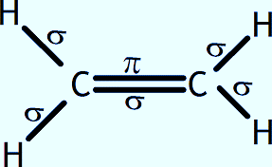
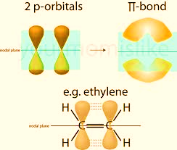
পাই বন্ধনের উদাহরণ
নিচের চিত্রটি লক্ষ্য করঃ

Slide 8
পাই বন্ধনের গঠন প্রক্রিয়া
শুধু বেজোড় ইলেক্টন বিশিষ্ট p অরবিটাল পাই বন্ধন গঠন করে।
নিচের চিত্র লক্ষ্য করঃ

Slide 9
পাই বন্ধন গঠনের শর্ত
১। পরমাণুর যোজ্যতা স্তর ইলেকট্রন দ্বারা অপূর্ণ থাকতে হবে।
২। পরমাণুর যোজ্যতা স্তরে বেজোড় ইলেকট্রন বিশিষ্ট একাধিক p অরবিটাল থাকতে হবে।
৩। ভিন্ন দুটি পরমাণুর p অরবিটালের বেজোড় ইলেক্ট্রনের স্পিন বিপরীতমূখী হতে হবে।
৪। পরমাণুর অরবিটাল দুটি একে অপরের দিকে অগ্রসর হয়ে একে অপরের উপর পাশাপাশি অধিক্রমন হতে হবে।

Slide 10
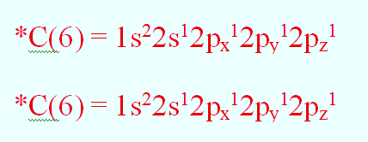
পাই বন্ধন গঠনকারী ইলেকট্রন
নিচের পরমাণু দুটির বেজোড় ইলেকট্র বিশিষ্ট p অরবিটাল পরস্পর বন্ধন গঠন করে।

Slide 11
একক কাজ
কোন ধরণের অরবিটাল পাই বন্ধন গঠন করে?

Slide 12
জোড়ায় কাজ
পাই বন্ধন গঠনকালে অরবিটালগুলো কিভাবে অধিক্রমন করে?

Slide 13
দলীয় কাজ
অক্সিজেন অণুর পাই বন্ধন গঠন প্রক্রিয়া দেখাও।

Slide 14
মুল্যায়ন
১। পাই বন্ধন কাকে বলে?
২। কোন ধরণের অরবিটাল পাই বন্ধন গঠন করে?
৩। নাইট্রোজেন অণুতে কি ধরণের বন্ধন আছে?

Slide 15
বাড়ীর কাজ
ইথাইন অণুর গঠন প্রক্রিয়া লিখে নিয়ে আসবে।

Slide 16
ধন্যবাদ সবাইকে

